Slide 1
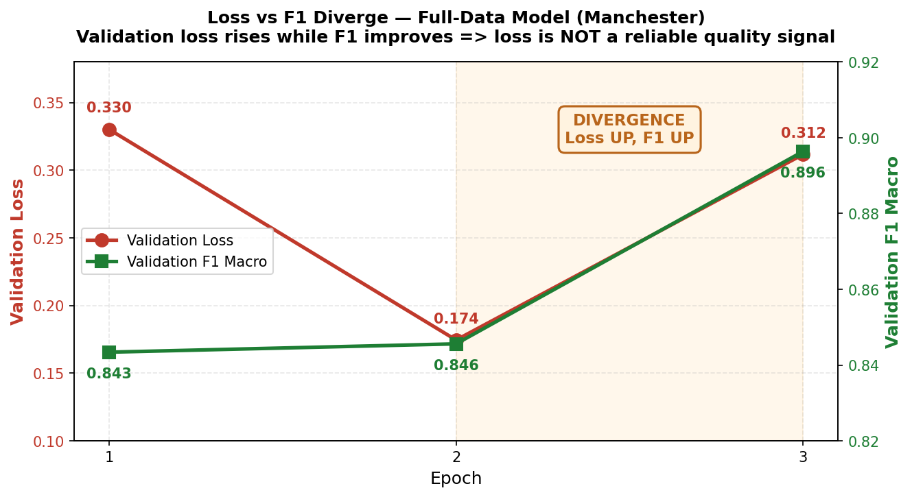
ה-Validation Loss וה-F1 מתפצלים
הוכחה: עליית ה-loss אינה overfitting — היא overconfidence שלא פוגע בדיוק
מה רואים בין epoch 2 ל-3
0.174 → 0.312 ▲Loss
ה-loss עלה — "אמור" להיות רע
0.846 → 0.896 ▲F1 Macro
ה-F1 השתפר — בפועל טוב יותר
שניהם עולים יחד — בלתי אפשרי אם ה-loss היה מדד אמין לאיכות. המודל פשוט נעשה בטוח יותר (cross-entropy עולה) בלי לטעות יותר.
מודל הדאטא המלא — Manchester (validation לכל epoch)
בחרנו את המודל לפי F1 ולא לפי loss (early stopping על F1). לכן ה-validation loss הרועש לא משפיע על התוצאות — וזה מאושש בשני המודלים, Gold Standard וגם דאטא מלא.:המסקנה

